Slide 1
IPV6

Slide 2
IPv6
IPv6是英文“Internet Protocol Version 6”（互联网协议第6版）的缩写，是用于替代IPv4的下一代IP协议
由于IPv4最大的问题在于网络地址资源不足，严重制约了互联网的应用和发展。IPv6采用128位的IP地址，IPv6的使用，不仅能解决网络地址资源数量的问题，而且也解决了多种接入设备连入互联网的障碍.

Slide 3
IPv6地址
IPv6数据报的目的地址有如下三种基本类型：
（1）单播地址：用来唯一标识一个接口，类似于IPv4中的单播地址。发送到单播地址的数据报文将被传送给此地址所标识的一个接口。
（2）任播地址：用来标识一组接口（通常这组接口属于不同的节点）。发送到任播地址的数据报文被传送给此地址所标识的一组接口中距离源节点最近（根据使用的路由协议进行度量）的一个接口（路由器）。
（3）组播地址：用来标识一组接口（通常这组接口属于不同的节点），类似于IPv4中的组播地址。发送到组播地址的数据报文被传送给此地址所标识的所有接口。

Slide 4
IPv6地址的标识（128位）
一、冒号十六进制表示法 格式为X:X:X:X:X:X:X:X，其中每个X表示地址中的16b，以十六进制表示例如： ABCD:EF01:2345:6789:ABCD:EF01:2345:6789 这种表示法中，每个X的前导0是可以省略的.
例如： 2001:0DB8:0000:0023:0008:0800:200C:417A
→ 2001:DB8:0:23:8:800:200C:417A

Slide 5
IPv6地址的标识（128位）
二、0位压缩 在某些情况下，一个IPv6地址中间可能包含很长的一段0，可以把连续的一段0压缩为“::”。但为保证地址解析的唯一性，地址中”::”只能出现一次，例如： FF01:0:0:0:0:0:0:1101 → FF01::1101 0:0:0:0:0:0:0:1 → ::1 0:0:0:0:0:0:0:0 → ::
4BF5:0000:0000:0000:BA5F:039A:000A:2176
缩写为： 4BF5:0:0:0:BA5F:039A:A:2176
还可以进一步缩写为：4BF5::BA5F:039A:A:2176

Slide 6
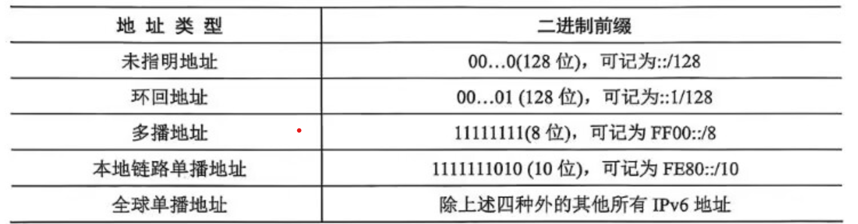
IPv6地址分类
1)未指明地址:该地址不能用作目的地址，只能用于还未配置IPv6地址的主机作为源地址
2)环回地址:该地址的作用与IPv4的环回地址作用相同。
3)多播地址:该地址的作用和IPv4的一样。这类地址占Pv6 地址空间的 1/256。
4)本地链路单播地址:该地址的作用类似于IPv4的私有IP 地址。

Slide 7
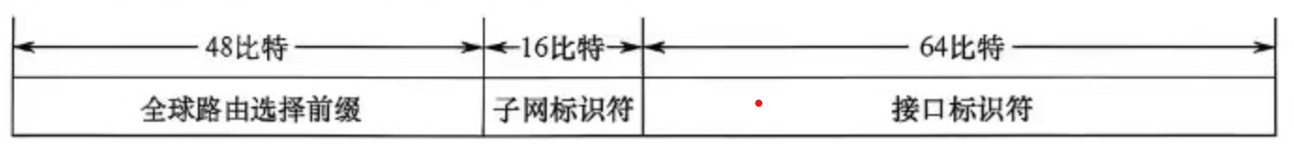
IPv6地址分类
5)全球单播地址:用得最多的地址。IPv6全球单播地址采用下图所示的三级结构:第一级为全球路由选择前缀，占48位，相当于Pv4分类地址中的网络号;第二级为子网标识符，占16位，用于各机构构建自己的子网;第三级为接口标识符，相当于IPv4分类地址中的主机号。
与 IPv4不同，IPv6 地址的接口标识符有64位之多，足以对各种接口的硬件地址直接进行编码。这样，IPv6 就可直接从 128 位地址的最后64位中直接提取出相应的硬件地址，而不需要使用地址解析协议(ARP)进行地址解析。

Slide 8
IPv6报文格式

Slide 9
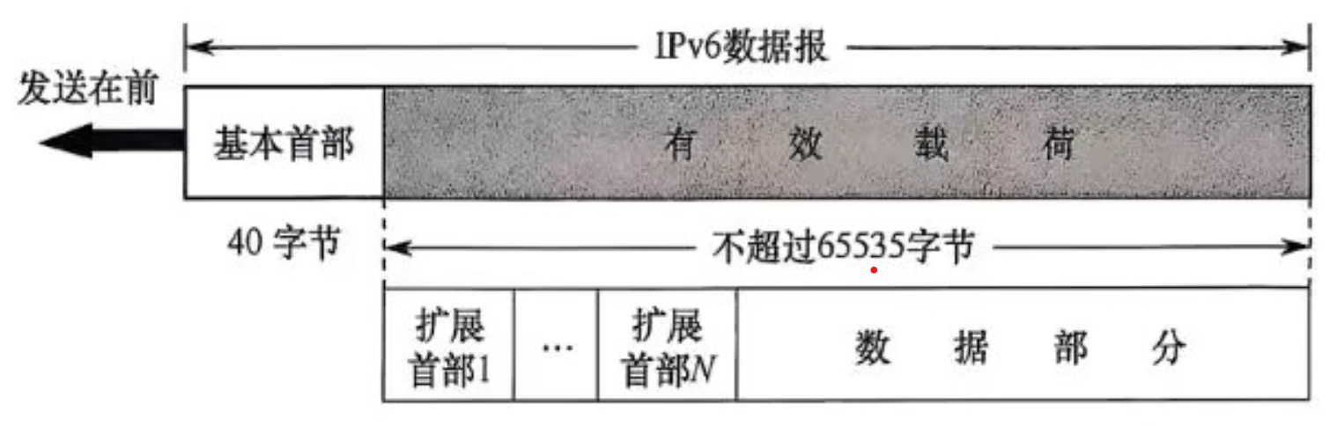
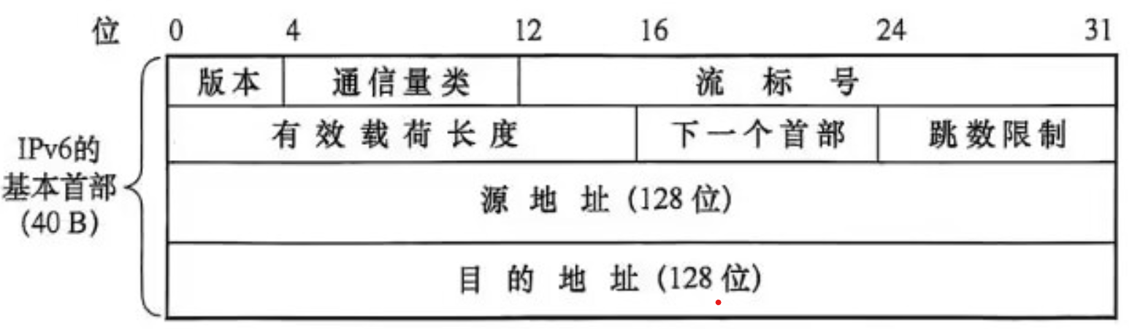
IPv6报文格式：基本首部（40B）+ 有效载荷
IPv6数据报由两个部分组成：基本首部和有效载荷。有效载荷由零个或多个扩展首部（扩展首部不属于IPv6数据报的首部）及其后面的数据部分构成。
具有多个可选扩展首部的IPv6数据报的一般形式
IPv6基本首部的字段数减少到8个，但IPv6地址长度为128位，所以基本首部的长度反而增大到40B。
IPv6数据报的基本首部的格式

Slide 10
IPv6报文基本首部
1)版本。4位，对于IPv6该字段的值是6。
2)通信量类。8位，用来区分不同的IPv6数据报的类别或优先级。
3)流标号。20位，流是指互联网上从特定源点到特定终点(单播或多播)的一系列数据报(如实时音/视频传输)，而在这个“流”所经过的路径上的路由器都保证指明的服务质量。所有属于同一个流的数据报都具有相同的流标号。
4)有效载荷长度。16位，指明IPv6数据报除基本首部以外的字节数(所有扩展首部都算在有效载荷之内)。这个字段的最大值是65535(单位为字节)。

Slide 11
IPv6报文基本首部
5)下一个首部。8位，该字段相当于IPv4 首部中的协议字段或可选字段。当IPv6 没有扩展首部时，其作用与 IPv4的协议字段一样，它指明 IPv6 数据报所运载的数据是何种协议数据单元;当IPv6 带有扩展首部时，它就标识后面第一个扩展首部的类型。
6)跳数限制。8位，类似于IPv4 首部的 TTL字段。
7)源地址和目的地址。128位，是数据报的发送端/接收端的IP地址。

Slide 12
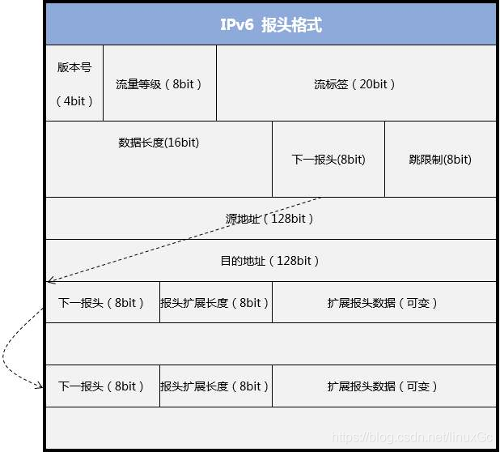
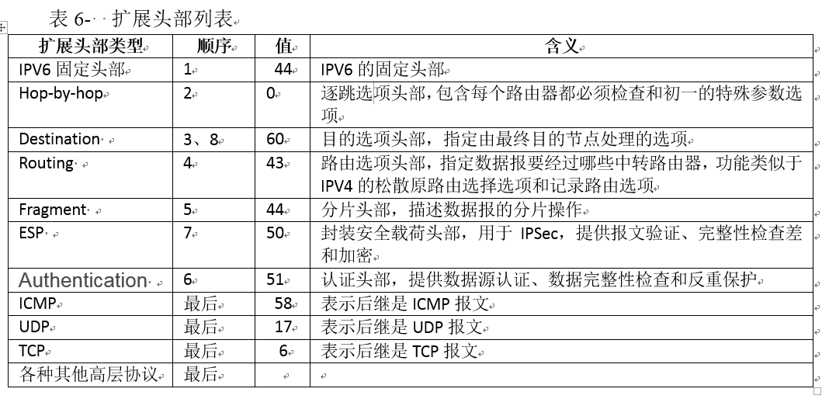
扩展首部
每个扩展报头都有报头扩展长度域，根据该域可以知道下一个扩展头部或者数据的位置。在典型的数据报中，并不是每一个数据报都包括所有的扩展报头。

Slide 13
扩展头部

Slide 14
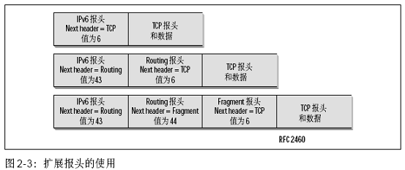
IPv6扩展首部
如果数据报中没有扩展报头，也就是说数据报只包括基本的报头和上层协议单元，基本报头的下一个报头（Next Header）字段值指明上层协议类型。上层协议数据单元一般由上层协议包头和他的有效载荷构成，有效载荷可以是一个ICMP报文、一个TCP报文或一个UDP报文。

Slide 15
IPv4向IPv6过渡技术
IPv6/IPv4双协议栈技术
隧道技术

Slide 16
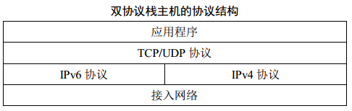
1. IPv6/IPv4双协议栈技术
是指在一台设备上同时安装有IPv4和IPv6两个协议栈，分别配置了一个IPv4地址和一个IPv6地址，因此这台设备既能和IPv4网络通信，又能与IPv6网络通信。双协议栈主机在与IPv6主机通信时采用IPv6地址，而在与IPv4主机通信时采用IPv4地址，双协议栈主机使用应用层的域名系统(DNS)获知目的主机采用的是哪种地址。若DNS返回的是IPv4地址，则双协议的源主机就使用IPv4地址。若DNS返回的是IPv6地址，则双协议栈的源主机就使用IPv6地址。

Slide 17
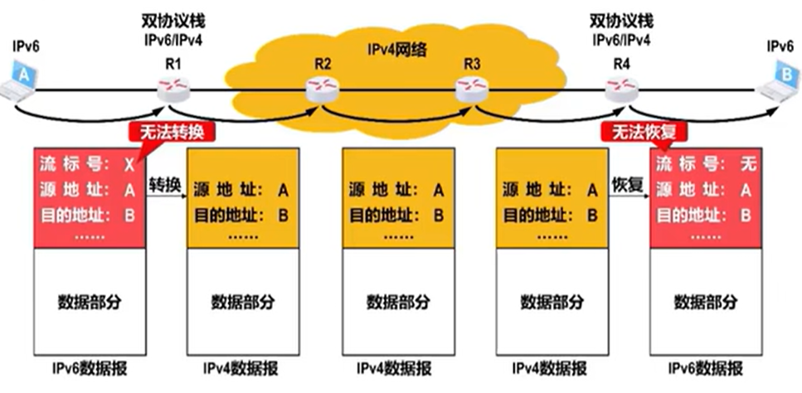
1. IPv6/IPv4双协议栈技术

Slide 18
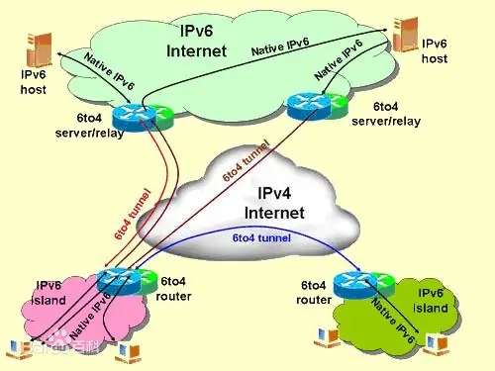
2. 隧道技术
隧道技术是指在 IPv6 数据报要进入IPv4 网络时，把整个IPv6 数据报封装成 IPv4数据报的数据部分,使原来的IPv6数据报就好像在IPv4网络的隧道中传输。当IPv4数据报离开 IPv4 网络时，再将其数据部分交给主机的IPv6 协议。

Slide 19
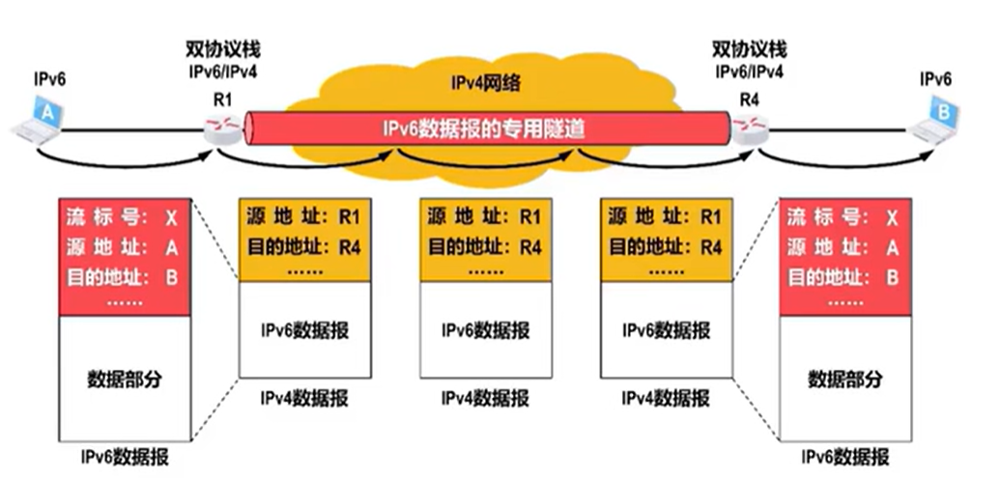
2. 隧道技术

Slide 20
1. 下列关于IPv4和IPv6的叙述中，正确的是( )
I.IPv6地址空间是IPv4地址空间的96倍
II.IPv4首部和 IPv6 基本首部的长度均可变
III.IPv4向IPV6 过渡可以采用双协议栈和隧道技术
IV.IPv6 首部的 Hop Limit 字段等价于 IPv4 首部的 TTL字段
A.仅I、II
B.仅I、IV
C.仅II、III
D.仅III、IV
2. 一个 IPv6 地址的简写法为8::D0:123:CDEF:89A，则其完整地址应该是( )。
A.8000:0000:0000:0000:00D0:1230:CDEF:89A0
B.0008:0000:0000:0000:00D0:0123:CDEF:89A0
C.8000:0000:0000:0000:D000:1230:CDEF:89A0
D.0008:0000:0000:0000:00D0:0123:CDEF:089A

Slide 21
3.若一个路由器收到的 IPv6 数据报因太大而不能转发到链路上，则路由器将把该数据报( )。
A.丢弃
C.分片
B.暂存
D.转发至能支持该数据报的链路上
4.下列关于IPv6 的描述中，错误的是( )
A.IPv6的首部长度是不可变的
B.IPv6 不允许分片
C.IPv6采用了16B的地址，在可预见的将来不会用完
D.IPv6使用了首部检验和来保证传输的正确性
Pv6没有校验和‌。因此路由器不再需要计算校验和，从而提高了包的转发效率。这种设计简化了报文头结构，减少了开销，提高了路由效率‌.

